Slide 1


Приложение – справочник по существам в игре ARK: Survival Evolved
Автор: Горохов Илья

Slide 2


План
1. Описание
2. Диаграмма прецедентов
3. Технологии
4. Диаграмма классов
5. Используемые окна, виджеты
6. Итоги

Slide 3
Описание
С помощью приложения-справочника пользователь может посмотреть параметры интересующего его животного из игры, к примеру внешний вид, темперамент, базовые характеристики, любимая еда, возможность езды, возможность размножения. Также, по мере выхода обновлений и добавления в игру новых дино, есть возможность их добавления в справочник.

Slide 4
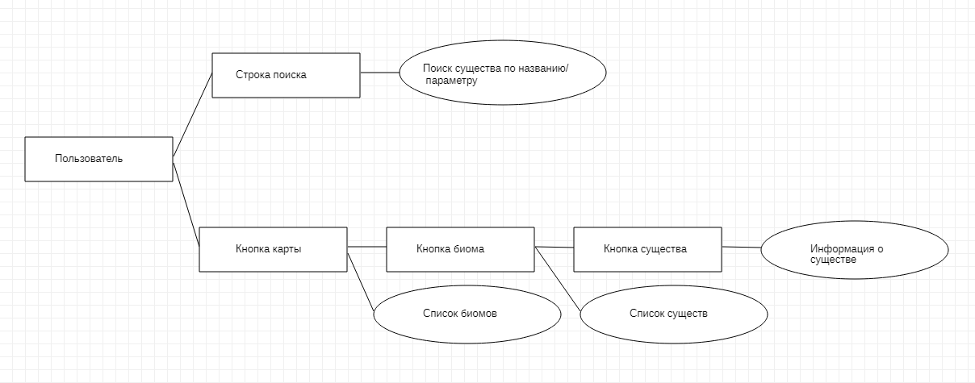
Диаграмма прецедентов

Slide 5





Технологии
1) Язык программирования Python
2) PyQT и QTDesigner
3) Система контроля версий git
4) SQLite, SQL

Slide 6
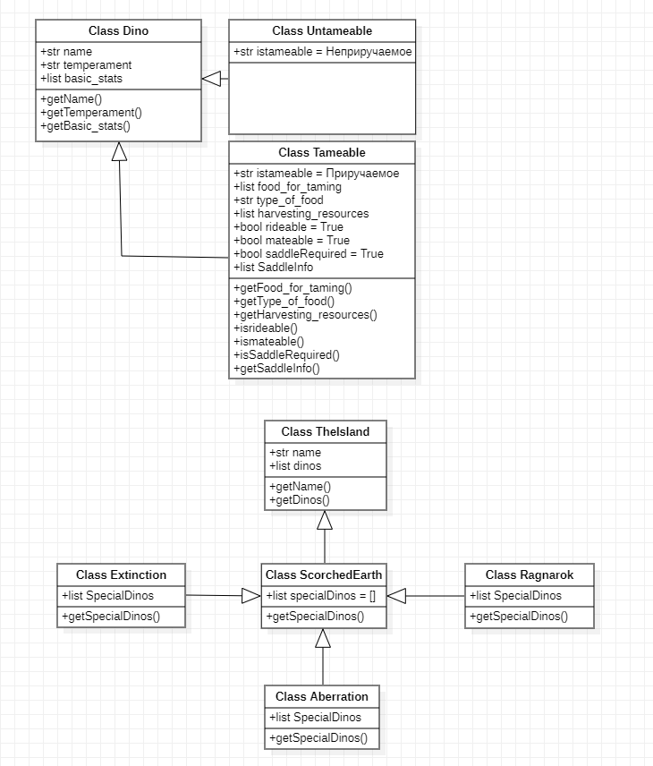
Диаграмма классов

Slide 7
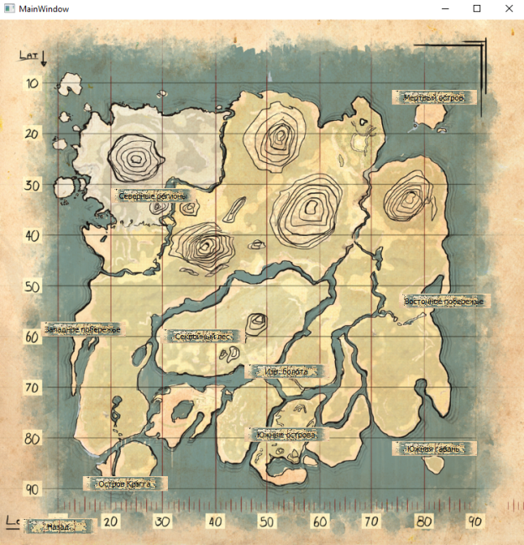
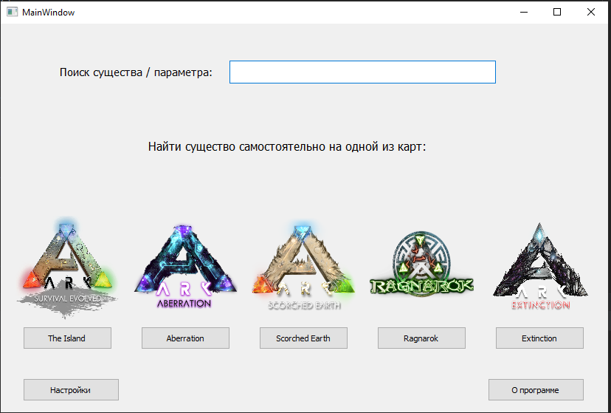
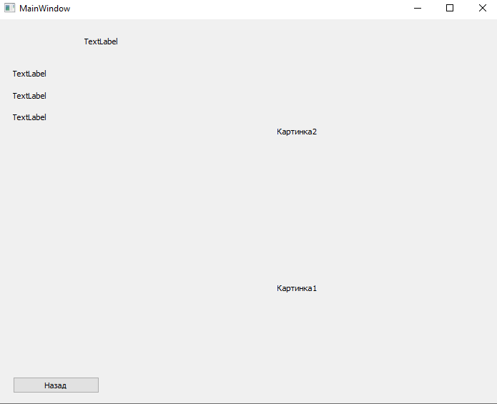
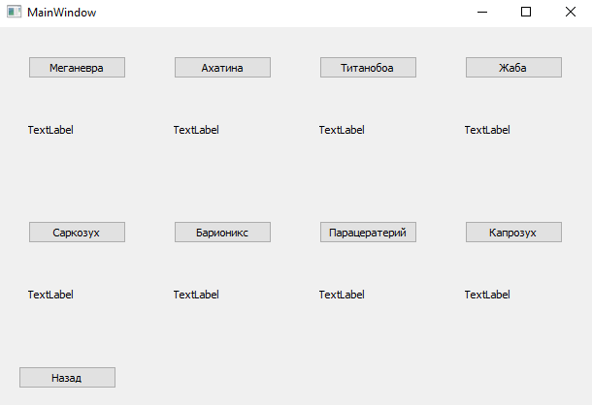
Примеры используемых окон, виджетов
Окно карты (The Island)
Главное окно программы
Окно биома
Окно существа

Slide 8
Итоги работы
1. Создал приложение на Python с помощью PyQT5
2. Изучил особенности работы с библиотекой PyQT5
3. Закрепил изученный ранее материал: основы ООП, проектирование и разработка классов
4. Научился работать с git (Создавать репозиторий, добавлять файлы)
5. В процессе работы также использовались SQL и SQLite Studio

Slide 9
Полезные ссылки
https://ark-survival-evolved.fandom.com/ru/wiki/ARK:_Survival_Evolved_%D0%B2%D0%B8%D0%BA%D0%B8
https://dododex.ru/ (Дополнительная информация по игре)
GitHub: https://github.com/gorohovIlya/my_project.git

